Slide 1
TIẾNG VIỆT 1
Tập 2
Tuần 20
Bài 102: ui - ưi

Slide 2
KHỞI ĐỘNG: Trò chơi: Khỉ đột học bài

Slide 3
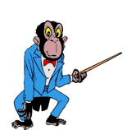
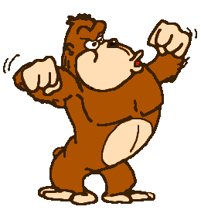
Câu 1
Câu 2
Câu 3
Câu 4
Câu 5

Slide 4
Mùa hè, bé đi bơi ở hồ.
Quay Lại

Slide 5
Mẹ mua cho bé trái ổi.
Quay Lại

Slide 6
Bà có nồi cơm mới.
Quay Lại

Slide 7
Con bướm trắng
Lượn vượn hồng
Gặp con ong
Đang bay vội.
Quay Lại

Slide 8
Mẹ tôi dặn
Việc chưa xong
Đi chơi rong
Mẹ không thích.
Quay Lại

Slide 9
LÀM QUEN

Slide 10
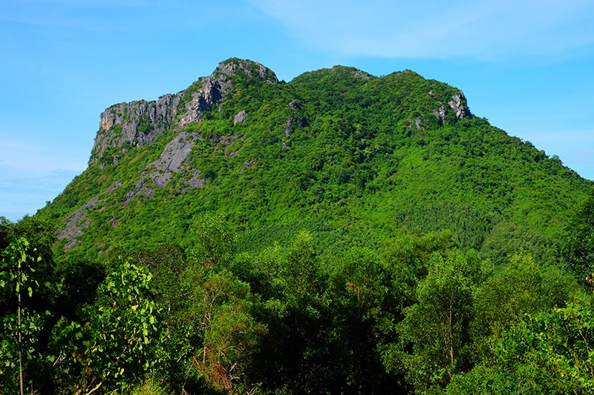
ui
u
i
ngọn núi
u - i - ui
n
úi
nờ - ui - nui – sắc - núi

Slide 11
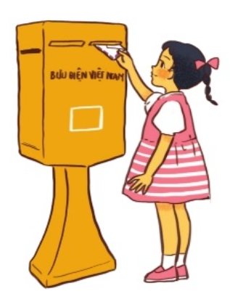
ưi
ư
i
gửi thư
ư - i - ưi
g
ửi
g - ưi - gưi - hỏi - gửi

Slide 12
So sánh ui - ưi
ui
u
ư
ưi

Slide 13
ui
ngọn núi
ưi
gửi thư

Slide 14
ui
ưi
ngọn núi
gửi thư

Slide 15
LUYỆN TẬP

Slide 16
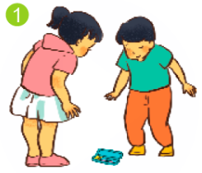
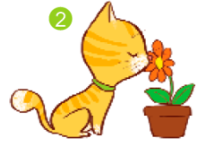
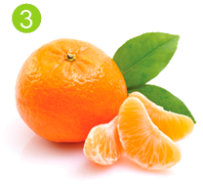
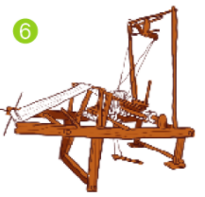
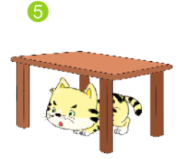
2. Tiếng nào có vần ui? Tiếng nào có vần ưi ?
ngửi
múi cam
cúi
ui
ưi
túi xách
chui
khung cửi

Slide 17
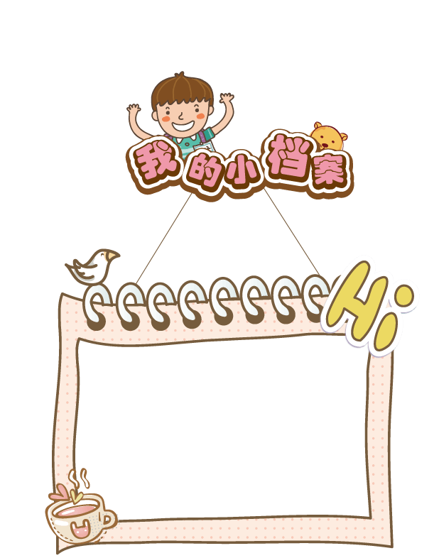
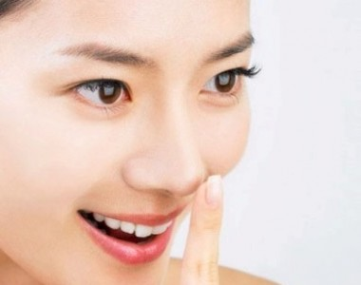
Tìm các tiếng có chứa vần ui?
cái mũi

Slide 18
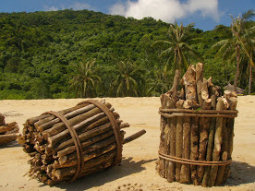
Tìm các tiếng có chứa vần ui?
bó củi

Slide 19
TẬP VIẾT

Slide 20
4. Tập viết

Slide 23
GIẢI LAO

Slide 24
TẬP ĐỌC

Slide 27
LUYỆN ĐỌC TỪ KHÓ
gửi tặng
xuống đất
gãy cành
đội đất
sụt sùi
bám cánh tay

Slide 28
1
2
3
4
5
6

Slide 30
TÌM HIỂU BÀI

Slide 31
Hạt nắng xuống đất chơi đã giúp đỡ được những bạn nào?
Hạt nắng gặp bông hồng bị làm sao?
Hạt nắng đã làm gì để giúp bông hồng?
Hạt nắng đã giúp đỡ hạt mầm như thế nào?

Slide 32
? Ghép đúng
a) Mẹ Mặt trời
1) được hạt nắng an ủi
2) thả hạt nắng xuống đất chơi
b) Bông hồng
3) giúp hạt cây nảy mầm
c) Hạt nắng

Slide 33
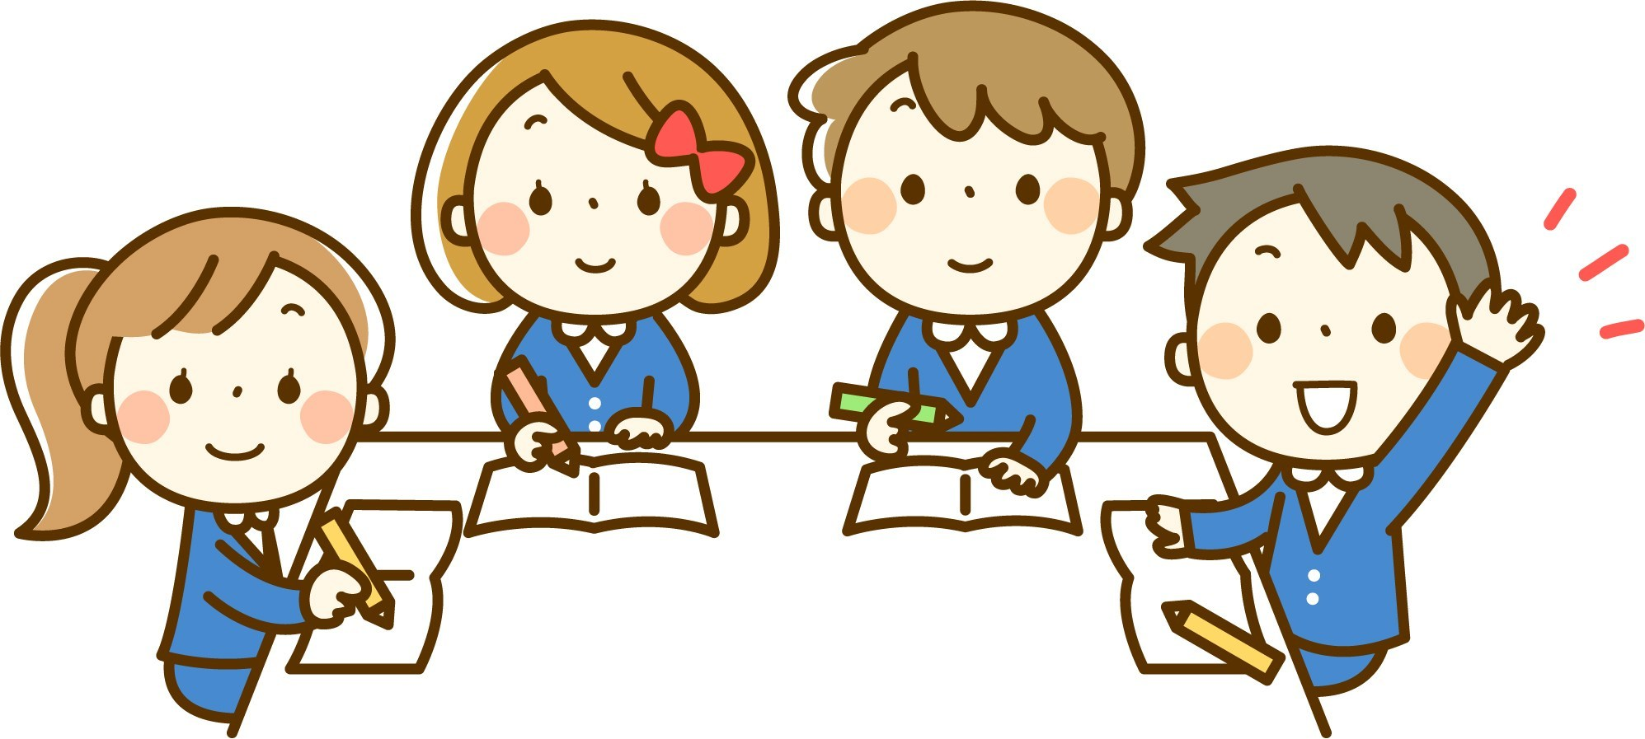
Củng cố

